Slide 1
МКДОУ Бутурлиновский д/с №1
СРЕДНЯЯ ГРУППА « А»
« РАДУГА»
Занятие по рисованию
«КАКИЕ БЫВАЮТ ЦВЕТА?»
Воспитатель: Веприцкая Лариса Евгеньевна

Slide 2
Работы, написанные красками, называют живописью.
« Художники, не являющиеся колористами, занимаются раскрашиванием,
а не живописью.»
Эжен Делакруа
Краски бывают разные: акварельные, масляные, гуашь… Красками пишут, а не рисуют!
Чтобы удобнее было писать картину красками, художник ставит ее на мольберт.
Краски смешивают кистями или мастихином на пластмассовой (деревянной) дощечке – палитре.

Slide 3
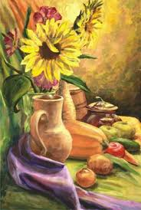
Цвет – главное выразительное средство живописи.
Цвета можно разделить
на основные и дополнительные.
Цвета можно разделить на близкие и противоположные.
Цвета можно разделить на теплые и холодные, звонкие (яркие)и глухие (спокойные) и т.д.
"Есть художники, превращающие солнце в жёлтое пятно. Но есть и те, кто, используя своё искусство и ум, превращают жёлтое пятно в солнце».
Пабло Пикассо

Slide 4
Цветовой спектр
Каждый охотник желает знать, где сидит фазан.
Чистые, яркие цвета называют
цветовым спектром.
Эту шутку придумали для того, чтобы запомнить порядок расположения цветов в спектре.

Slide 5
Основные и дополнительные цвета:
Основные цвета:
Дополнительные цвета:
Нельзя получить при смешивании красок!

Slide 6
Противоположные цвета: (контрастные)
Контрастные цвета подчеркивают друг друга.
Противоположный цвет на контрастном фоне смотрится ярче.

Slide 7
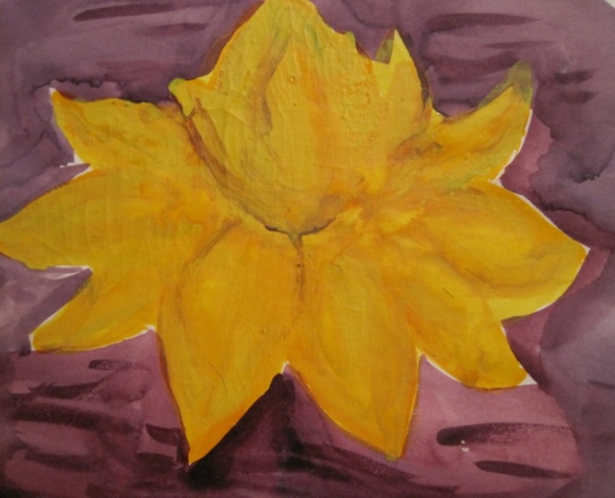
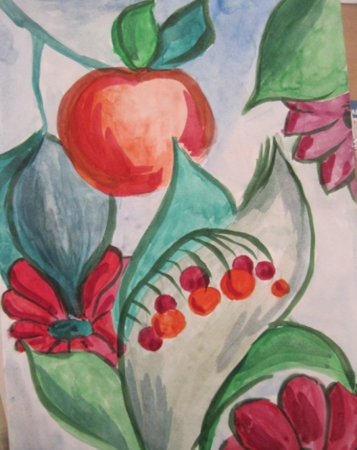
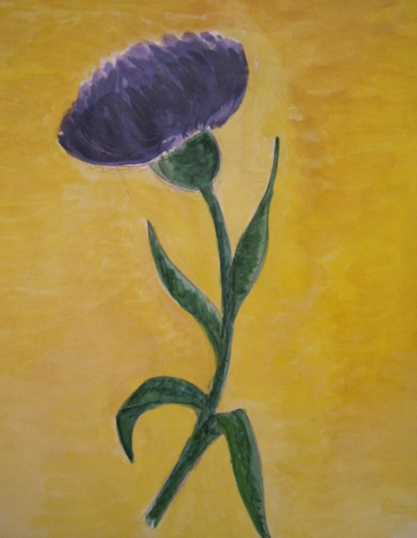
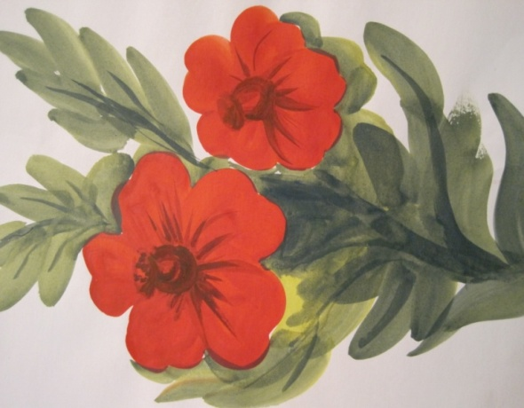
Противоположные цвета
Если два противоположных цвета граничат друг с другом, то они становятся ярче (контрастнее).

Slide 8
Теплые и холодные цвета:
На самом деле цветовых оттенков намного больше! Надо просто смешивать краски!

Slide 9
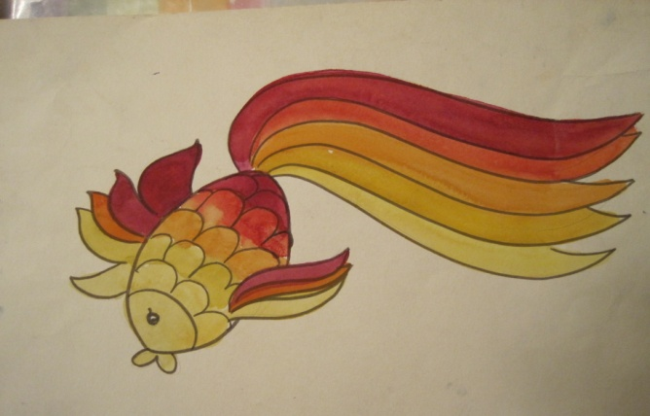
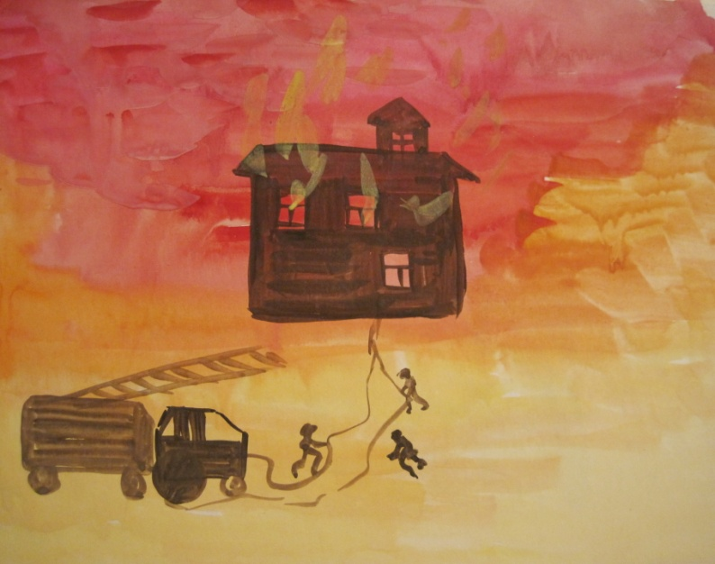
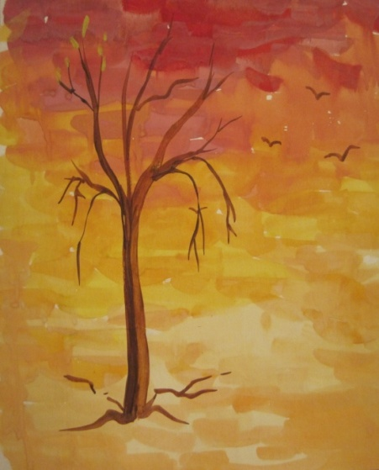
Теплые цвета

Slide 10
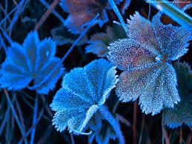
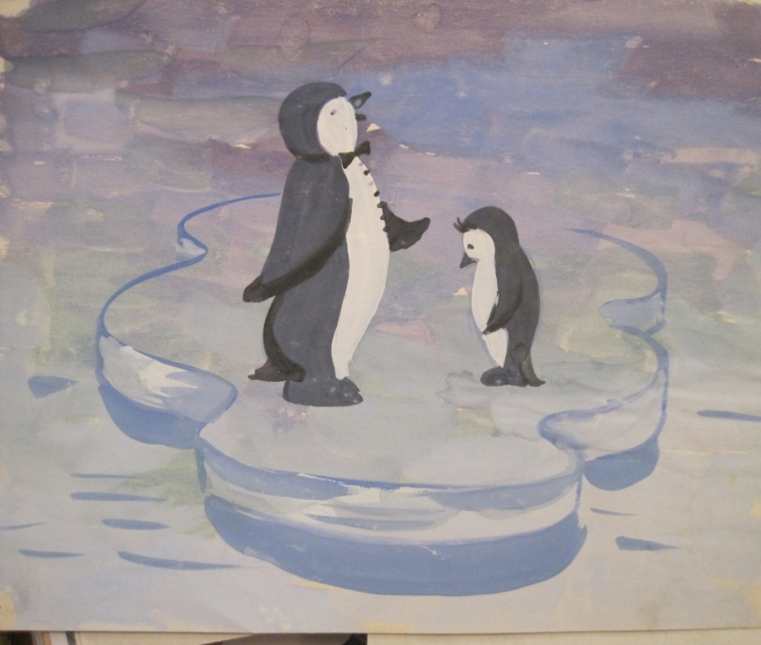
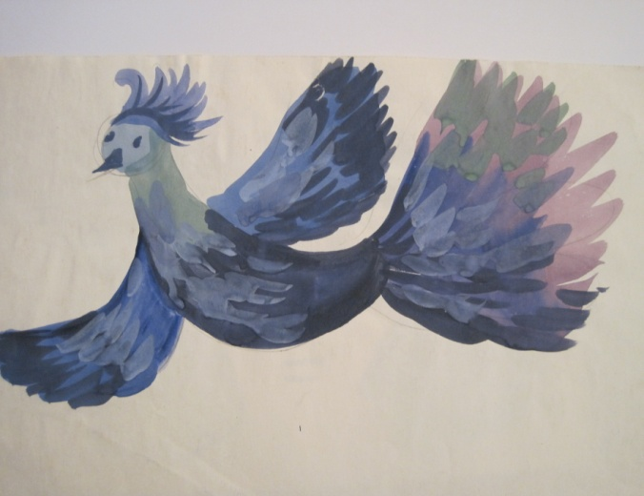
Холодные цвета

Slide 11
Звонкие и глухие цвета:
Выбор цвета зависит от настроения в работе…

Slide 12
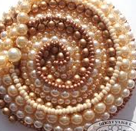
Близкие цвета
С помощью близких цветов получают плавный переход одного цвета в другой.

Slide 13
Я склонилась над столом И сижу, рисую: Двухэтажный белый дом, Речку голубую…

Slide 14
Нарисую солнце я, Лес, листвой одетый, Потому что у меня На рисунке лето.

Slide 15
СПАСИБО ЗА ВНИМАНИЕ

